Slide 1
Безработица как одна из социальных проблем
Российской Федерации
Выполнили:
Жигалова Лидия
Немеровец Екатерина,
Группа 1Ф1
Научный руководитель: доцент, кандидат педагогических наук
Аширбагина Наталья Леонидовна

Slide 2
Цель:
рассмотрение феномена безработицы, определение причин её возникновения и выявление последствий, к которым она может привести, а также анализ статистических данных безработицы в России сегодня.

Slide 3
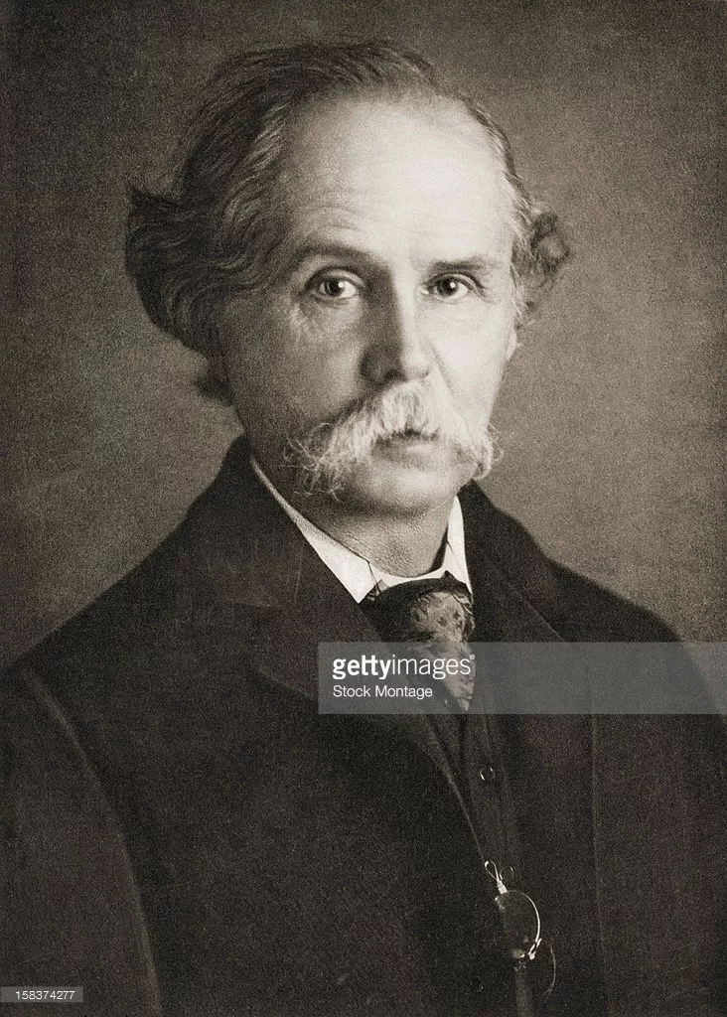
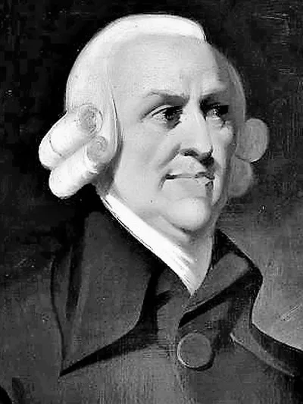
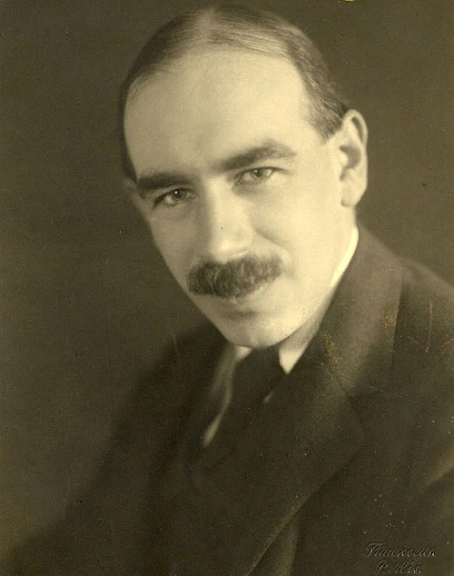
Адам Смит
(1723-1790) - великий шотландский философ и экономист.
Альфред Маршалл
(1842-1924) - английский экономист.
Джон Мейнард Кейнс (1883-1946) - английский экономист.

Slide 4
Как складывается ситуация в России с безработицей сегодня?

Slide 5
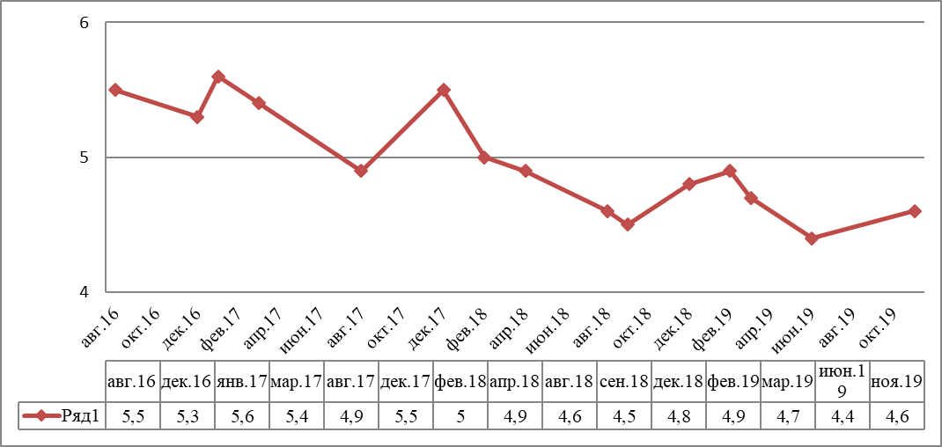

Slide 6
1. По вашему мнению, в последние время уровень безработных там, где вы проживаете, увеличивается или уменьшается?

Slide 7
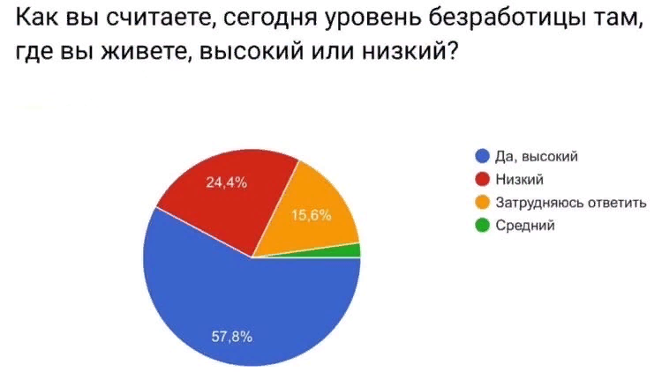
2. Как вы считаете, сегодня уровень безработицы там, где вы живете, высокий или низкий?

Slide 8
3. Как вы думаете, в будущем уровень безработицы в вашем регионе будет выше или ниже, чем в данный момент?

Slide 9
Выводы:
Государство должно разрабатывать различные социальные программы по совершенствованию рынка труда.
Основная возможность сокращения безработицы сегодня - это активизация государственной политики занятости с общим улучшением экономического климата в стране.
Новая политика на рынке труда должна проводиться комплексно, в нескольких направлениях одновременно, и ориентироваться на долгосрочную перспективу.
Увеличение количества специализированных центров занятости
Создание новых рабочих мест.
Спасибо за внимание!

